Slide 1
Өлшемділігін кішірейту есебінің қойылуы. Бас компонент әдістеріне шолу жасаңыз. Өлшемділігін кішірейту есебінің қойылуы. Бас компонент әдістеріндегі корреляциялық тәсілді сипаттаңыз.
Мустафин Мақсат

Slide 2
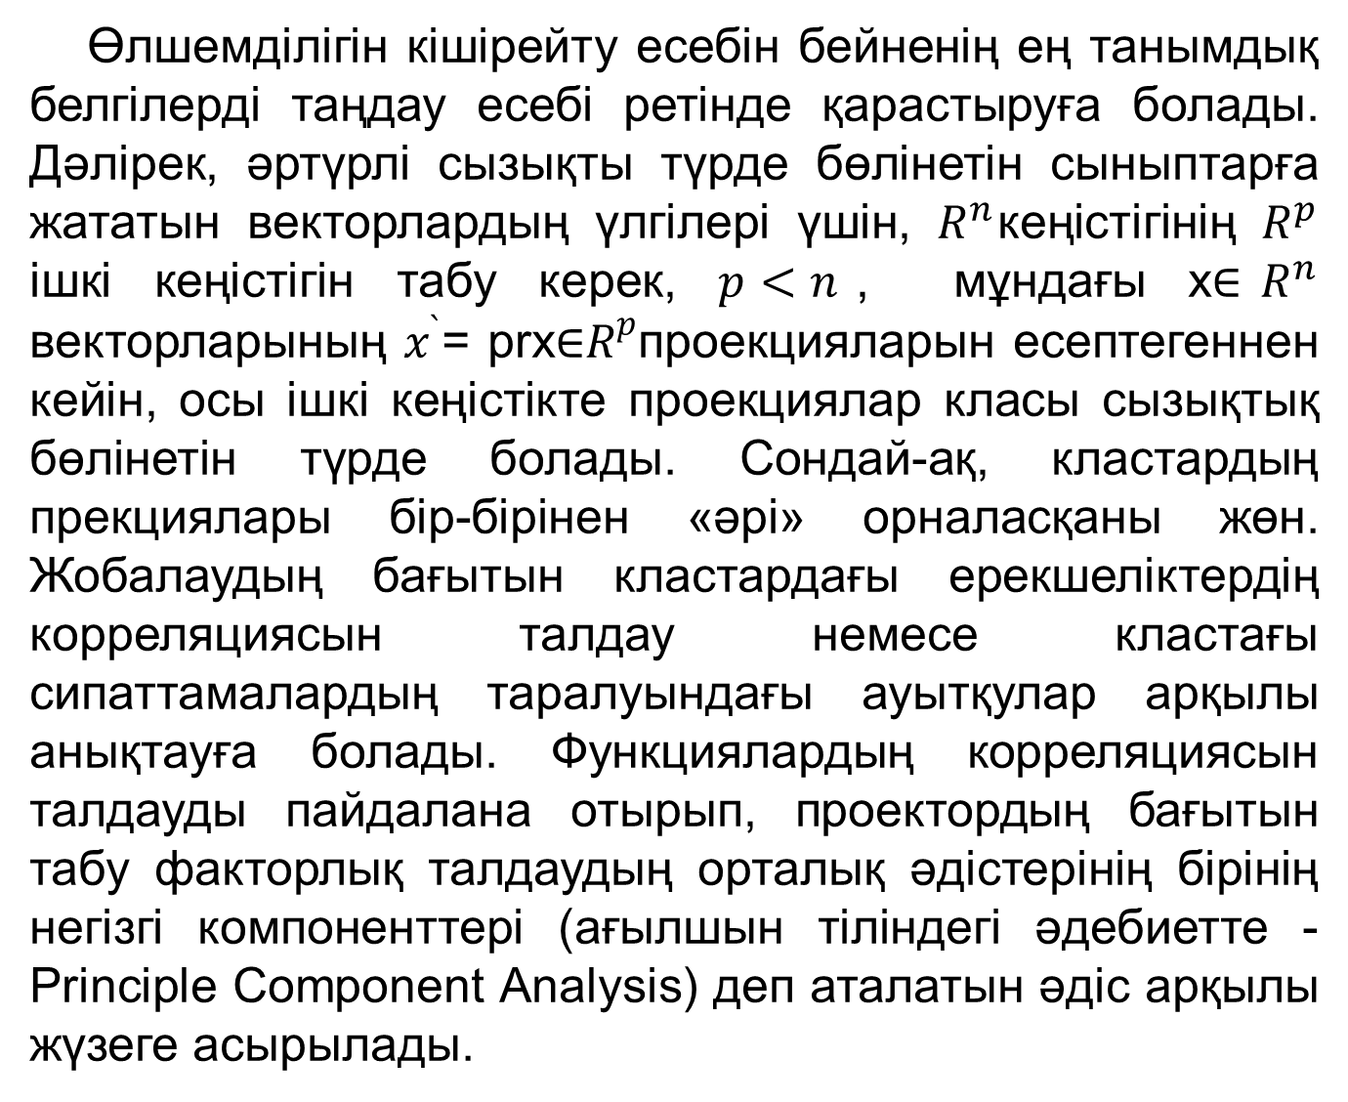
Өлшемділігін кішірейту есебін бейненің ең танымдық белгілерді таңдау есебі ретінде қарастыруға болады. Дәлірек, әртүрлі сызықты түрде бөлінетін сыныптарға жататын векторлардың үлгілері үшін, $R^{n}$кеңістігінің $R^{p}$ ішкі кеңістігін табу керек, $p<n$, мұндағы x∈$R^{n}$ векторларының $x^{`}$= prx∈$R^{p}$проекцияларын есептегеннен кейін, осы ішкі кеңістікте проекциялар класы сызықтық бөлінетін түрде болады. Сондай-ақ, кластардың прекциялары бір-бірінен «әрі» орналасқаны жөн. Жобалаудың бағытын кластардағы ерекшеліктердің корреляциясын талдау немесе кластағы сипаттамалардың таралуындағы ауытқулар арқылы анықтауға болады. Функциялардың корреляциясын талдауды пайдалана отырып, проектордың бағытын табу факторлық талдаудың орталық әдістерінің бірінің негізгі компоненттері (ағылшын тіліндегі әдебиетте - Principle Component Analysis) деп аталатын әдіс арқылы жүзеге асырылады.

Slide 3
Басты компоненттер әдістері.
Негізгі компоненттер әдісі үшін бірнеше түсіндірме және негіздеме бар. Олар – корреляциялық және алгебралық есептерді және әдісті негіздеу.

Slide 4
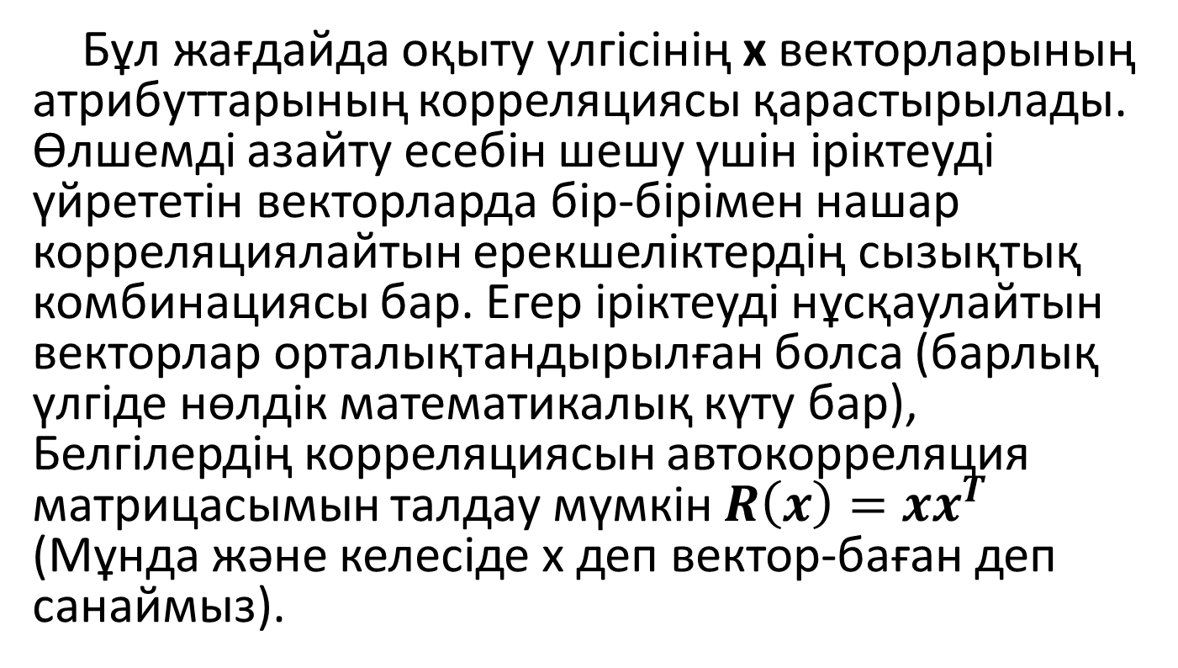
Бас компонент әдістеріндегі корреляциялық тәсіл
Бұл жағдайда оқыту үлгісінің x векторларының атрибуттарының корреляциясы қарастырылады. Өлшемді азайту есебін шешу үшін іріктеуді үйрететін векторларда бір-бірімен нашар корреляциялайтын ерекшеліктердің сызықтық комбинациясы бар. Егер іріктеуді нұсқаулайтын векторлар орталықтандырылған болса (барлық үлгіде нөлдік математикалық күту бар), Белгілердің корреляциясын автокорреляция матрицасымын талдау мүмкін $R\left(x\right)=xx^{T}$ (Мұнда және келесіде x деп вектор-баған деп санаймыз).

Slide 5
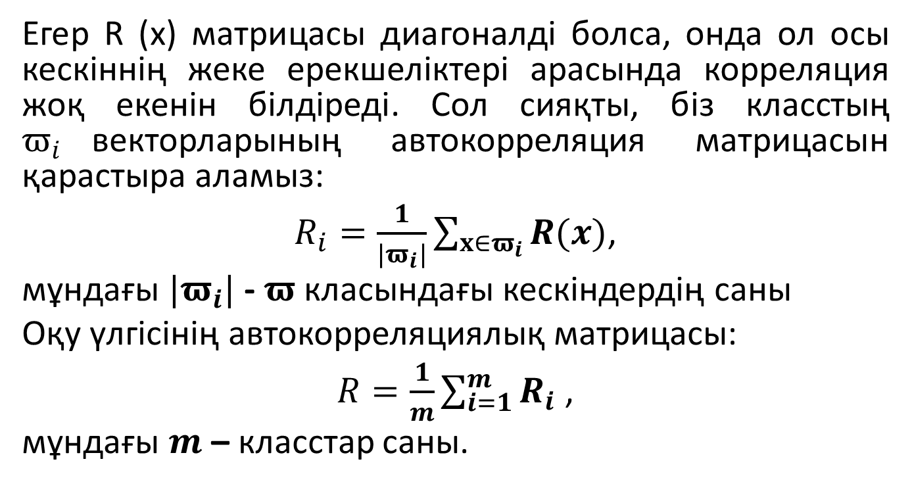
Егер R (x) матрицасы диагоналді болса, онда ол осы кескіннің жеке ерекшеліктері арасында корреляция жоқ екенін білдіреді. Сол сияқты, біз класстың $ϖ_{i}$векторларының автокорреляция матрицасын қарастыра аламыз:
$R_{i}=\frac{1}{|π_{i}|}\sum_{{x∈π}_{i}}{R(x)}$,
мұндағы $|π_{i}|$ - $π$ класындағы кескіндердің саны
Оқу үлгісінің автокорреляциялық матрицасы:
$R=\frac{1}{m}\sum_{i=1}^{m}{R_{i}}$ ,
мұндағы $m$ – класстар саны.

Slide 6
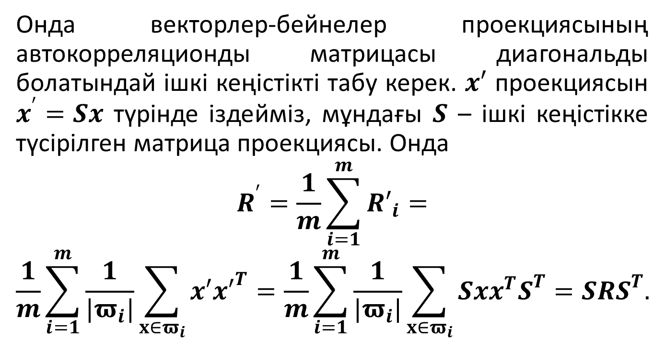
Онда векторлер-бейнелер проекциясының автокорреляционды матрицасы диагональды болатындай ішкі кеңістікті табу керек. $x′$ проекциясын $x^{′}=Sx$ түрінде іздейміз, мұндағы $S$ – ішкі кеңістікке түсірілген матрица проекциясы. Онда
$$R^{′}=\frac{1}{m}\sum_{i=1}^{m}{{R′}_{i}=}$$
$$\frac{1}{m}\sum_{i=1}^{m}{\frac{1}{|π_{i}|}\sum_{{x∈π}_{i}}{x′{x′}^{T}}=\frac{1}{m}\sum_{i=1}^{m}{\frac{1}{|π_{i}|}\sum_{{x∈π}_{i}}{Sxx^{T}S^{T}}=SRS^{T}.}}$$

Slide 7
R матрицасы симметриялы және анықталған теріс емес. Сондықтан оның мәндері меншікті теріс емес болады. Сызықтық алгебра бағыты бойынша R’ матрицасының түрі диагональді болады, егер S өту матрицасын R матрицасының меншікті векторларынан құраса. x’ матрицасының өлшемділігін кішірейту үшін, S матрицасын ең үлкен меншікті мәндерге сәйкес келетін R матрицасынан құрау керек. Бұндай өзіндік векторларды таңдау іріктеу векторы мен олардың таңдалған ішкі кеңістігіне түсірілген проекциялар арасындағы ең аз квадраттық сәйкессіздігіне кепілдік береді, егер бүкіл іріктеу нөлдік математикалық күтуі болса.

Slide 8
НАЗАРЛАРЫҢЫЗҒА РАХМЕТ

